Slide 1
Crystal DLM

Slide 2
Outline
Related Work
BPE
What we can do?

Slide 3
Our work
Orbit identity：什么时候两个 orbit 是同一个 token？
直接使用“空间群编号 + Wyckoff letter”会造成严重的数据碎片化，因为每个空间群都有自己的 a、b、c；同样的几何或对称形式可能出现在多个空间群中。
WyFormer 的解决办法是用较通用的 site symmetry，再加 enumeration 区分同一空间群中具有相同 site symmetry 的多个 Wyckoff positions。例如在 space group 225 中，4a 和 4b 都是 m3ˉmm\bar 3m，因此分别编码成 (m3ˉm,0)(m\bar 3m,0) 与 (m3ˉm,1)
哪些 orbit token 可以在某个空间群下legally出现？
除了词表本身，还需要一个 compatibility map：
它告诉模型：
这个 primitive orbit 是否存在于空间群 GG；
是否能够重复占据；
multiplicity 是多少；
它有几个自由参数；
与给定 composition 是否相容。
WyFormer representation+masked/discrete diffusion？
发明一种新的 crystallographic tokenizer？
Notes:
我理解的我们想做的工作有两个方向：一个是、、是找一个更好的tokenizer，来描述crystallographic。在生成和训练的时候，最好是都做到能够disorder的一个状态。
还有一个就是WyFormer representation+masked/discrete diffusion？
不过您那天又说如果vocabulary比较难搞就直接用WyFormer的tokenizer也行，然后我就觉得是不是BPE的加入也可以单独作为一个点。
所以我就去调研了一下这几个方向的内容

Slide 4
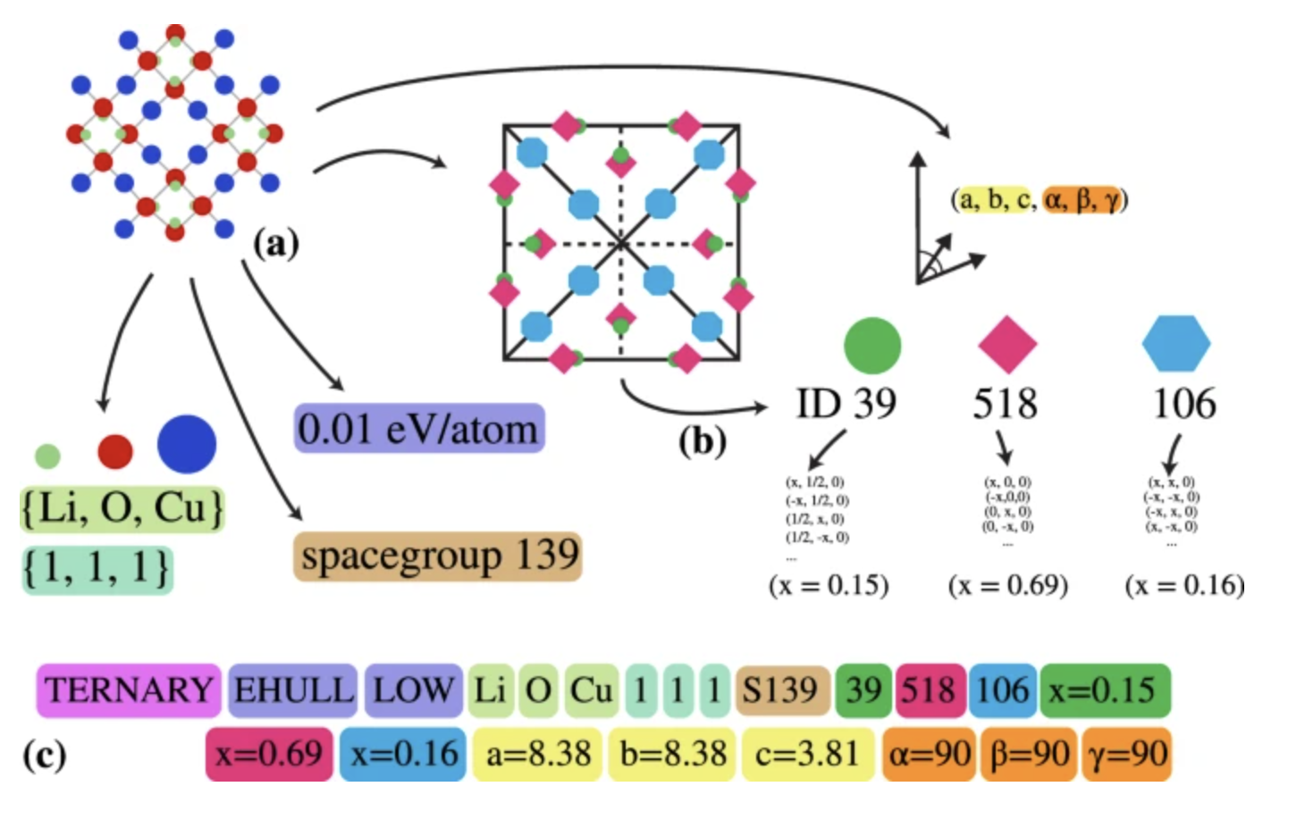
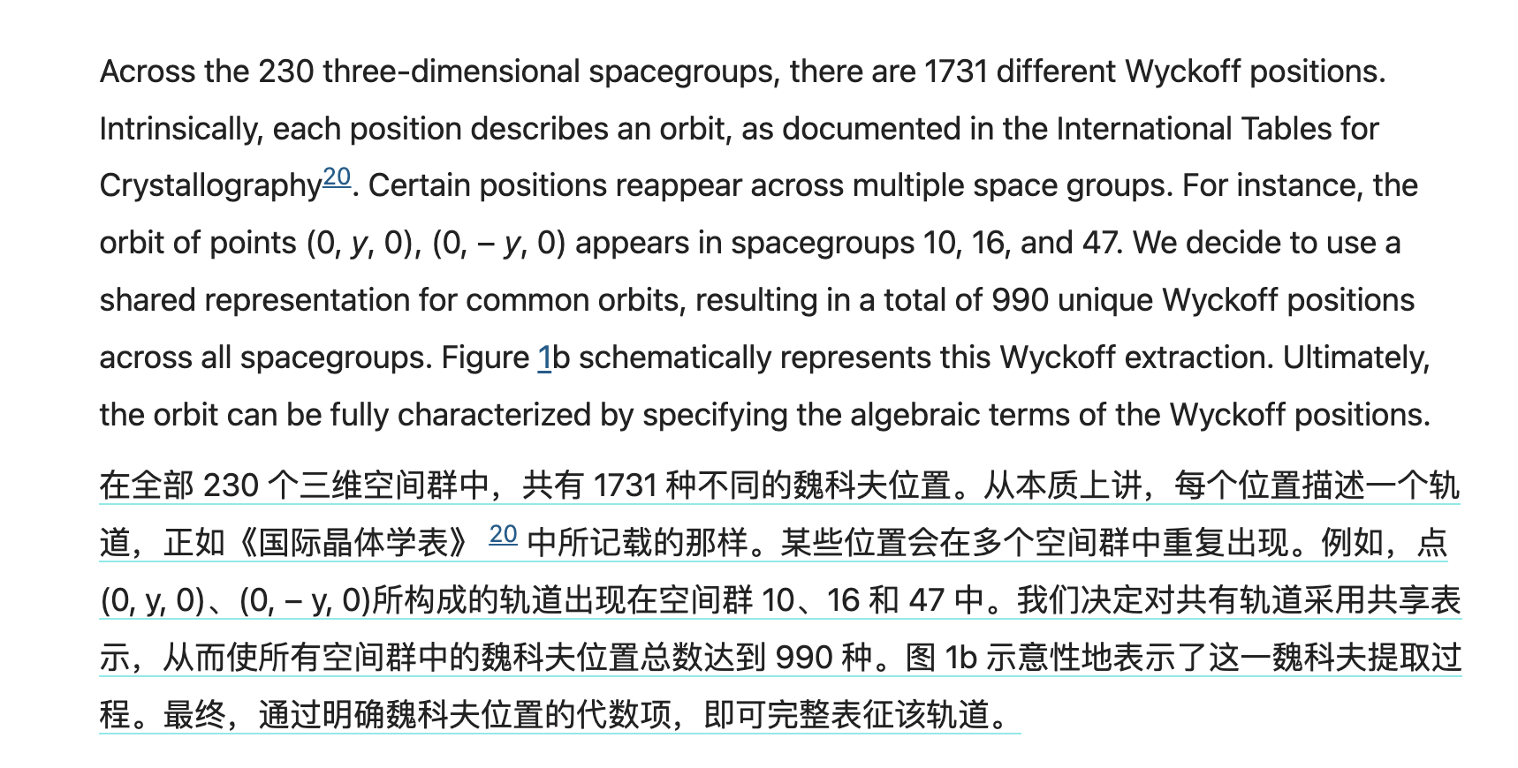
Matra-Genoa
De Breuck, P.-P., Piracha, H. A., Rignanese, G.-M. & Marques, M. A. L. A generative material transformer using Wyckoff representation | npj Computational Materials. npj Computational Materials 12, 60 (2026).
The structure is first decomposed into composition, stability, structure and lattice. b The structure is then further decomposed into a set of Wyckoff positions, uniquely identified by a set of Wyckoff identifiers. Optional free parameters are also included to make the representation coordinate-aware. c All previous information is gathered into a tokenenized and invertible sequence. The color of the tokens represent the type or the Wyckoff position for ease of visualization.
Notes:
2026 年的 Matra-Genoa 已经做了一件非常接近的事情：它指出 230 个空间群一共有 1,731 个 Wyckoff positions，但有些 positions 在不同空间群中描述相同的代数 orbit，因此将其合并为 990 个共享的 unique Wyckoff orbit representations，然后使用自回归 Transformer 进行生成
他们已经做了一种晶体结构的可逆化表达设计，而且扩展到了晶胞尺寸这个参数了：：(i) 空间群；(ii) 一组魏科夫位置及其对应的化学元素；(iii) 魏科夫位置所需的自由参数；以及最后的 (iv) 晶胞尺寸（a、b、c、α、β、γ）。魏科夫位置通过将给定空间群对称变换下的等价位点映射到单个位点，将一组等价点（轨道）约化为一个点。

Slide 5

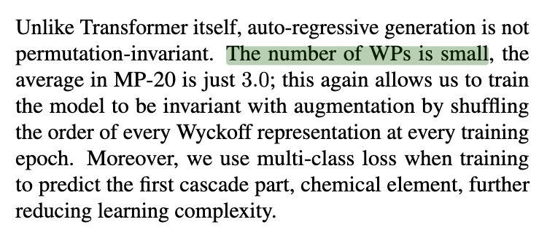
WyFormer
每个 orbit token = element + site symmetry + enumeration
不使用位置编码，编码器对输入置换不变
生成仍按 element → symmetry → enumeration
平均每个晶体约 3 个 Wyckoff positions
Kazeev, N. et al. Wyckoff Transformer: Generation of Symmetric Crystals. Preprint at https://doi.org/10.48550/arXiv.2503.02407 (2025).
Notes:
然后之前我想的是老师你提到的BPE，如果只是单独压缩每个晶体内部的position表达，这篇文章有提到，所以单个晶体内的表达去压缩可能效果不是很好

Slide 6
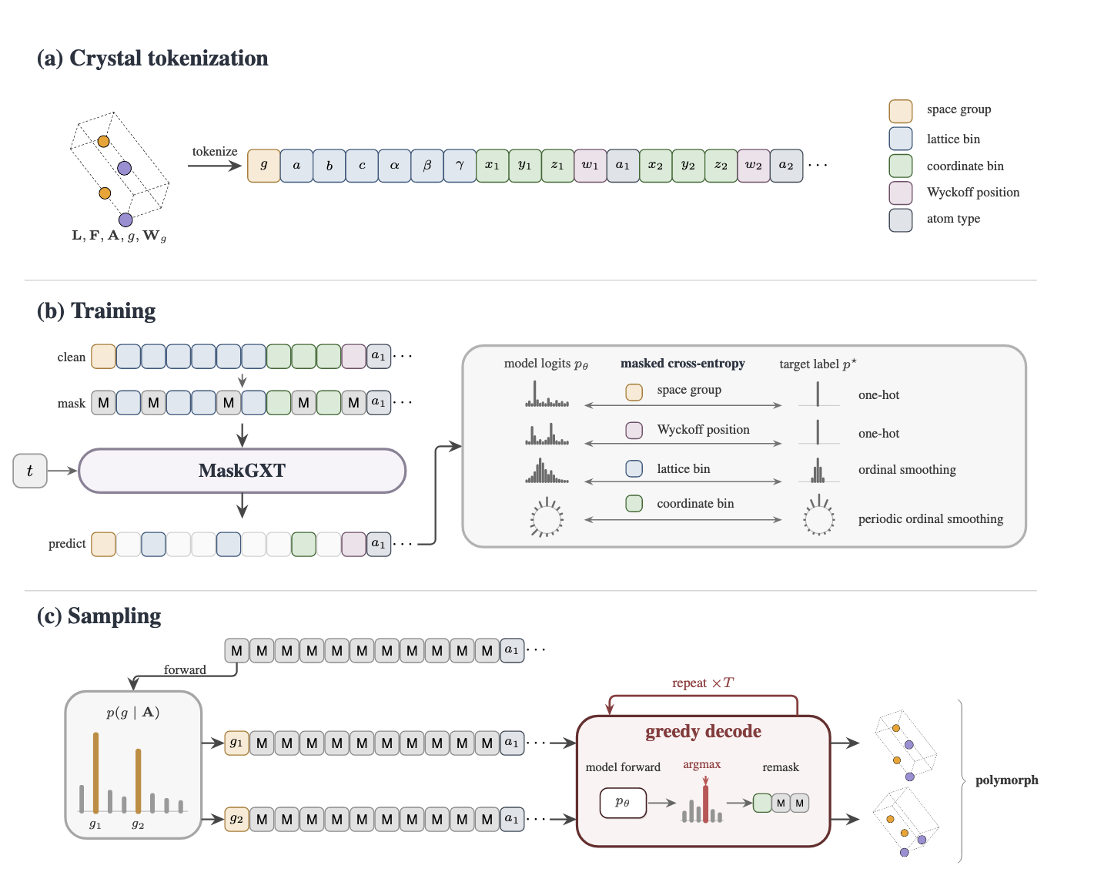
MaskGXT
Seong, K., Kim, N. & Ahn, S. Discovering Crystal Structure Prediction Algorithms with an AI Co-Scientist. Preprint at https://doi.org/10.48550/arXiv.2606.22866 (2026).
1 space-group token
6 lattice tokens
3 coordinate tokens per site
1 Wyckoff token per site
Atom-type tokens as composition conditions
random masking → bidirectional Transformer → masked reconstruction
Parallel iterative sampling
Notes:
MaskGXT。它采取了另一条路线：不是先生成一个 Wyckoff protostructure，再补全几何，而是把整个 CSP 输出离散化为 token，包括 space group、lattice、fractional coordinates 和 Wyckoff labels。训练时随机 mask 一部分 token，让双向 Transformer 同时恢复它们；采样时则从 fully masked sequence 开始，逐轮保留高置信度预测，并重新 mask 其余位置。

Slide 7

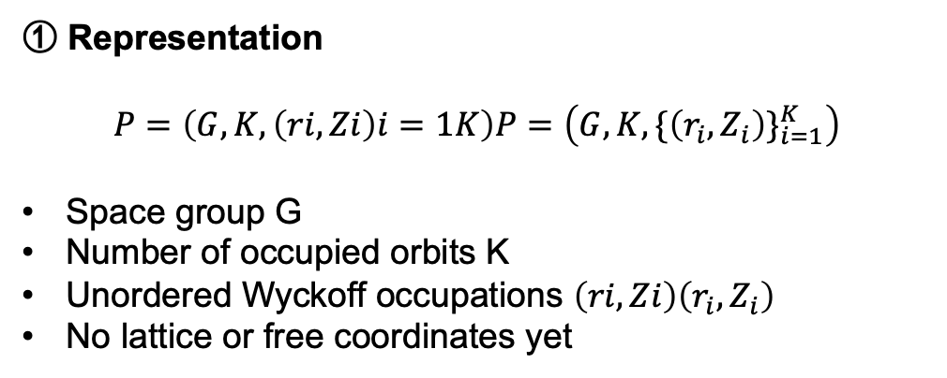
DynaCrys
Jin, Z. et al. DynaCrys: Crystal Generation with Dynamic Space-Group Diffusion. Preprint at https://doi.org/10.48550/arXiv.2608.07401 (2026).
① Representation
$$P=\left(G,K,\left(ri,Zi\right)i=1K\right)P=\left(G,K,\{\left(r_{i},Z_{i}\right)\}_{i=1}^{K}\right)$$
Space group G
Number of occupied orbits K
Unordered Wyckoff occupations $\left(ri,Zi\right)\left(r_{i},Z_{i}\right)$
No lattice or free coordinates yet
② Generation process
Symbolic diffusion
set denoising → joint legal sampling → re-noising
Jointly updates GG, Wyckoff rows and elements
Space-group transitions follow group–subgroup relations
Legal sampling keeps the decoded symbolic state crystallographically valid
Geometry diffusion
Generates lattice parameters
Generates free Wyckoff coordinates
Expands them into a complete symmetric crystal
空间群不是预先给定或一次性采样的条件，而是在 reverse diffusion 过程中与 Wyckoff occupations 和元素共同修改；最终再通过 symmetry-constrained geometry diffusion 生成完整结构。
Notes:
DynaCrys。过去很多 symmetry-aware crystal generator 会先确定一个空间群，然后在固定空间群下生成 Wyckoff positions 或原子坐标。DynaCrys 是把空间群本身也放进 diffusion state。它首先在 symbolic stage 中联合更新空间群、Wyckoff occupations 和元素，得到 protostructure 之后，再用 geometry diffusion 生成 lattice 和自由 Wyckoff coordinates。

Slide 8
Related Work
Wyckoff representation + Transformer：WyFormer；
Wyckoff occupation + discrete diffusion：WyckoffDiff；
动态 space group + Wyckoff diffusion/jump process：DynaCrys、SbCD；
Wyckoff AR + space-group-equivariant coordinate diffusion：SGEquiDiff；
全晶体 token + masked parallel decoding：MaskGXT；
reciprocal-space representation + diffusion/Transformer：Fourier-space crystal generation；
partial occupancy/disordered crystal generation：Dis-GEN 等。

Slide 9
What we can do？
Test-Time Scalable Crystal DLM
普通的Wyckoff DLM 只有一条去噪路径
改成一个搜索过程
[MASK, MASK, MASK, ...]
↓
iterative denoising
↓
one Wyckoff structure
每一步不直接接受模型最高概率的 token，而是：
DLM 提出 K 个可能的 partial orbit sets；
crystallographic grammar 排除必然无法满足 composition、multiplicity 或 space group 的分支；
一个 process verifier 预测：这个未完成的 Wyckoff state，最终有多大概率生成低能、稳定、目标性质良好的结构；
Notes:
还没有想的很清楚，不过就是结合我之前的工作，我看他们现在都是只用ehull数据库里面的东西直接去说一个SUN指标，在材料上面来说不是很可靠，而且也都是静态的一个未弛豫的结构，所以我姐和一些资料就想到了test-time scaling这种方法，就是边做部分的denoising一边用快速的MLIP做能量和声子筛查，不过这块只是个初步设想。

Slide 10
WyFormer 中，空间群 225 的 4a 和 4b 都具有 m-3m site symmetry，分别用 enumeration 0、1 区分。因此：
[SG225 + m-3m] [Na] [0] 对应 Na 占据 4a
[SG225 + m-3m] [Cl] [1] 对应 Cl 占据 4b
Wyckoff position = site symmetry+enumeration

Slide 11
论文调研
模型 | 表示 / tokenizer | 生成范式 | 条件生成设置 | 直接输出
CrystalFormer | Wyckoff / 元素字段 连续坐标与晶格 | 自回归 逐位点、逐字段 | 空间群、结构补全 性质预测器 + MCMC 引导 | 完整晶体
Matra-Genoa | 可逆混合字段序列 含自由坐标与晶格 | 自回归 条件前缀后逐项预测 | 稳定性、元素系统 支持空间群 / 位点前缀* | 完整晶体
WyFormer | 元素 + 位点对称 + 编号 复合 orbit 单元，无坐标 | 自回归级联 无位置编码 + 集合打乱 | 空间群条件 | 原型结构 再补几何
WyckoffDiff | Wyckoff 位点 × 元素 占据 / 计数离散变量 | 非自回归 D3PM 离散扩散 | 按抽取的空间群去噪 | 原型结构 再补几何
SymmCD | 不对称单元、位点对称 元素、连续坐标与晶格 | 非自回归 离散 + 连续扩散 | 空间群输入，按先验采样 | 完整晶体
DynaCrys | 动态空间群、无序占据集 学习的对称 codebook | 非自回归 符号与几何两阶段扩散 | 主实验为无条件生成 几何以自生成prototype为条件 | 完整晶体
MaskGXT | 逐原子 / 字段 token 几何量化 + 连续精度修正 | 非自回归掩码生成 按置信度迭代并行解码 | 给定化学组成的 CSP 原子类型与数量已知 | 完整晶体
WyckoffDiff- Adaptor（补充） | 沿用占据 / 计数表示 去噪网络加入条件适配器 | 非自回归 条件离散扩散 | 空间群 + 元素系统 + 凸包上方能量条件 | 原型结构 再补几何
CrystalDLM （边轨道候选） | 位点约束＋边轨道 离散原型、几何分离 | 非自回归扩散 并行mask单级去噪 | 原型＋指定晶格 最终应用条件待定 | 原型编码 再补几何

Slide 12

比如，A 附近有几个属于同一个 Wyckoff 位点的 B 原子：一个在当前晶胞，一个在相邻晶胞。只写“A 连接 B 位点”，还没有指明具体连接谁。操作和平移标签是在给这个邻居“标地址”。晶体学 CIF 的连接记录也采用类似方式，用对称操作编号和晶胞平移标记连接端点。
我们希望在生成几何之前，就显式给模型提供周期连接关系时，把它们放进 tokenizer 才有明确用途。这里的晶格平移也不是原子需要学习的连续位移，而是整数晶胞编号。

Slide 13
方案 | 分词 / 表示方法 | 验证阶段 | 结果与判断
1 完整占位配置大 token | 同一元素的整套 WP 占位配置 独立成词 | 词表计算 | 扫描 230 个空间群，部分组合数量爆炸 不采用全覆盖的大词表
2 完整占位的组合式编码 | 将各 WP 占位记录组合 编码成完整配置表示 | 模型对照 | 相同联合解码下，匹配率仅增 0.20 个百分点 未确认预测收益
3 无序 WP 集合合并 | 将常共同出现的同元素 WP 轨道合成一个 token | 可逆编码＋模型 | 可以压缩，未证明优于简单计数编码 随后调整为计数块方案
4 WP 计数块合并 | 先记录 WP 与出现次数 再合并常见的多条计数记录 | 三种子模型＋测试 | 测试编码单元减少约 9.6% 预测质量无稳定提升，停止扩大实验
5 重数组合＋WP 分配 | 先按对称等价原子组的大小汇总 再补充具体 WP 身份 | 模型分解＋消融 | 层级概率形式未优于共同打分 未确认按重数聚合的收益
6 位点类型计数＋WP 分配 | 先按位点点群类型汇总占位 再补充具体 WP 身份 | 编码检查＋模型 | 未达到预定的模型收益门槛 停止扩大该分支
7 群–子群 / WP 分裂动作 | 将子群选择与 WP 分裂 编码为生成动作 | 仅文献筛查 | 已有工作明显覆盖相关思路 未进入实现和训练
8 空间群边轨道 tokenizer | 合并对称等价的邻接关系 离散原型与连续几何分开 | 编码＋模型＋去噪 | 保留为候选，指定 ASU 对照下显存少 44.6% 耗时多 11.7%，完整生成尚待验证

Slide 14
Future work
调研一下是不是真的没有文章做过大模型？无条件生成的。
写一个实际的position位点例子展示出来
不同空间群中的postion的交叉表示
大的foundation model
怎么样说明可以复用

Slide 16
材料基础模型：已有先例与本项目问题
调研范围：公开论文与官方代码，截至 2026-09-14
已有材料 / 科学基础模型，且与老师设想有直接交集
NatureLM：科学实体统一成序列，混合纯文本与配对数据
LLaMat：材料文献与 CIF 参与训练，再适配多种任务
ALM：结构与文本混合任务，语言模型连接晶体扩散生成器
值得验证的具体问题
不完整记录如何产生可靠监督？同一模型如何切换输入 / 输出字段？
边轨道表示是否改善结构补全、条件生成或资源消耗？
不能把“多条件 + text space + 基础大模型”本身作为尚无人做过的创新点。
16
Notes:
研究问题：是否已有模型把组成、性质、文本和晶体信息用于一个可复用的学习系统，并利用不完整样本支持预测与生成？本次为针对性原始来源检索，不是穷尽性系统综述。“未证实”只代表所读材料的证据范围。
NatureLM team (2025). Nature Language Model: Deciphering the Language of Nature for Scientific Discovery. arXiv:2502.07527v2. https://arxiv.org/html/2502.07527v2 — §2.1, §5.1–5.4, §8.3.
LLaMat: A family of large language models for materials research with insights into model adaptability in continued pretraining. Nature Machine Intelligence 8, 435–448 (2026). https://doi.org/10.1038/s42256-026-01199-8 . Methods checked against preprint https://arxiv.org/html/2412.09560v1 §4.1.2, §4.2.1–4.2.3. Journal metadata and preprint methods are distinguished.
Atomistic Language Models Understand and Generate Materials (2026), arXiv:2606.21395v1. https://arxiv.org/html/2606.21395v1 — §2.1–2.3, Appendix B.1 Table 15 and B.2 Table 17. Preprint. Core/Edit/Gen are related staged variants, not proof of arbitrary missing-field joint training.
MultiMat: Multimodal Learning for Materials. https://arxiv.org/html/2312.00111v3 — §IV.2, missing-entry loss masking. Published as Multimodal foundation models for material property prediction and discovery, Newton (2025). Official code https://github.com/vmoro1/multimat . Crystal/text available for every material in the studied dataset; DOS/charge density partially missing.

Slide 17
最相关先例：统一程度与缺失数据证据
“统一表示”“统一参数”“不完整样本训练”需要分别判断
工作 | 统一了什么 | 不完整数据的实际证据 | 与本项目的边界
NatureLM (2025) | 文本 + 多类科学序列 材料组成、空间群、性质 | 纯文本 / 单域 / 跨域混训 无需每条都有晶体坐标 | 完整晶体由 Mat3D 专门适配 未证明任意字段补全
LLaMat (2024/26) | 材料文献 + CIF 领域预训练、任务适配 | 文献不要求配对 CIF 结构预训练不要求性质标签 | Chat / CIF 为适配分支 并非单一任意任务 checkpoint
ALM (2026) | 3D soft tokens + 文本 LLM + diffusion decoder | 理解阶段混合结构任务 与纯文本任务 | Core / Edit / Gen 分阶段 并非纯离散文本 DLM
MatterChat (2026) | 结构编码器 + LLM 描述、分类、数值预测 | 研究数据均有晶体结构 未证明无结构记录混训 | 多任务预测 未展示晶体生成
MultiMat (2023/25) | 结构、文本、DOS 与电荷密度的表征对齐 | 缺 DOS / 电荷密度可训练 对应缺失损失置零 | 实验以结构为基础 主要是预测与检索
MatBind (2026) | 结构、pXRD、DOS 文本的表征对齐 | DOS / 文本可缺 结构和 pXRD 全部存在 | 结构为对齐锚点 检索不等于生成
日期写预印本首发 / 已核实期刊年份。ALM、MatBind 按所读预印本报告，逐篇来源见备注。
17
Notes:
NatureLM team (2025). Nature Language Model: Deciphering the Language of Nature for Scientific Discovery. arXiv:2502.07527v2. https://arxiv.org/html/2502.07527v2 — §2.1, §5.1–5.4, §8.3.
LLaMat: A family of large language models for materials research with insights into model adaptability in continued pretraining. Nature Machine Intelligence 8, 435–448 (2026). https://doi.org/10.1038/s42256-026-01199-8 . Methods checked against preprint https://arxiv.org/html/2412.09560v1 §4.1.2, §4.2.1–4.2.3. Journal metadata and preprint methods are distinguished.
Atomistic Language Models Understand and Generate Materials (2026), arXiv:2606.21395v1. https://arxiv.org/html/2606.21395v1 — §2.1–2.3, Appendix B.1 Table 15 and B.2 Table 17. Preprint. Core/Edit/Gen are related staged variants, not proof of arbitrary missing-field joint training.
MatterChat: A multimodal large language model for materials science. Nature Machine Intelligence 8, 588–601 (2026). https://doi.org/10.1038/s42256-026-01214-y — Methods, Dataset curation and Discussion.
MultiMat: Multimodal Learning for Materials. https://arxiv.org/html/2312.00111v3 — §IV.2, missing-entry loss masking. Published as Multimodal foundation models for material property prediction and discovery, Newton (2025). Official code https://github.com/vmoro1/multimat . Crystal/text available for every material in the studied dataset; DOS/charge density partially missing.
MatBind: A Shared Embedding Space for Multimodal Materials Characterization (2026). https://arxiv.org/html/2607.08470v1 — §5.1 Table 1 and §5.3. Preprint. Structure and pXRD available for all records; DOS and text are partial. Shared embedding retrieval is not de novo generation.

Slide 18
NatureLM：与“都放进 text space”直接相关
1B / 8B / 46.7B 参数模型；单域与跨域数据混训，材料性质也写成文本
数据 / 阶段 | 论文实际做法
统一科学序列 | 文本、分子、蛋白、DNA/RNA、材料共享序列建模框架
材料基本表示 | 元素按晶胞计数展开，再接空间群 token
建立跨模态联系 | 材料带隙、凸包上方能量等属性转换为文本，与材料序列配对
完整 3D 晶体 | Mat3D 另行微调，输入组成 / 空间群，输出晶格和分数坐标
形式示例（按论文语法改写）
<material> Li Li Li Li O O O O O O O O <sg225> </material>
意义：混合科学 / 文本语料已有直接先例。边界：主材料序列本身不含完整几何，3D 能力另行适配。
18
Notes:
§2.1 directly supports single-domain and cross-domain training and property-to-text data. §5.4 states that full-coordinate modelling is a separately fine-tuned NatureLM-Mat3D module. The example string below is our own illustrative Li/O sequence under the published syntax, not a copied model output or a newly generated crystal.
NatureLM team (2025). Nature Language Model: Deciphering the Language of Nature for Scientific Discovery. arXiv:2502.07527v2. https://arxiv.org/html/2502.07527v2 — §2.1, §5.1–5.4, §8.3.

Slide 19
ALM：无结构文本也参与同一理解模型训练
结构编码器提供 soft tokens，Qwen3-8B 处理语言，MatterGen 解码晶体
训练桶 | 输入与目标 | 采样比例
describe | 结构 + 问题，输出结构描述 / 应用叙述 | 40%
property_apps | 结构 + 性质问题，输出数值 / 文本 | 40%
arxiv | 标题与类别，输出摘要 | 14%
camel | 化学 / 物理纯文本问答 | 4%
mascqa | 纯文本科学选择题 | 2%
这是“结构任务 + 纯文本任务混训”的明确证据。
比例来自理解阶段 Appendix B.1 / Table 15。生成另有训练阶段与 Edit / Gen 变体；不代表任意缺失字段都已解决。
19
Notes:
Atomistic Language Models Understand and Generate Materials (2026), arXiv:2606.21395v1. https://arxiv.org/html/2606.21395v1 — §2.1–2.3, Appendix B.1 Table 15 and B.2 Table 17. Preprint. Core/Edit/Gen are related staged variants, not proof of arbitrary missing-field joint training.

Slide 20
其他直接相关工作
这些先例分别覆盖性质条件、对称表示或文本引导生成
工作 | 已覆盖能力 | 不能从中推出的结论
AtomGPT (2024) | 文本化结构做性质预测 性质 / 组成条件生成结构 | 正向 GPT-2 回归器、逆向 Mistral 分别训练 不能写成一个通用多任务 checkpoint
CrystaLLM-π (2025) | 无性质标签 CIF 预训练 再用性质 / XRD 条件生成 | 连续条件编码进入注意力 并非所有条件都做普通文本 token
CLOUD / SCOPE (2026) | 空间群生成元 + WP + 组成 无标签 masked 预训练，再预测性质 | 对称字符串 + 基础表征已有先例 未展示任意文本条件晶体生成
Chameleon (2025) | Crystal CLIP 对齐文本 / 结构 文本条件扩散生成晶体 | 文本引导 diffusion 已有先例 不等于通用预测 / 生成统一训练
更早的 Gruver et al. (2024) 已展示 LLM 晶体文本生成、部分结构补全和文本条件生成。
20
Notes:
Choudhary (2024). AtomGPT: Atomistic Generative Pre-trained Transformer for Forward and Inverse Materials Design. https://arxiv.org/html/2405.03680v1 — Methods, separate GPT-2 forward regressor and Mistral inverse model. https://github.com/atomgptlab/atomgpt .
Bone et al. Discovery and recovery of crystalline materials with property-conditioned transformers. https://arxiv.org/html/2511.21299v1 — §II.1–II.2, §IV.1, Appendix V. CrystaLLM-π, arXiv record first posted 2025. Unlabelled CIF pretraining followed by labelled property/XRD conditioning. Continuous condition embeddings, autoregressive CIF output.
CLOUD: A Scalable and Physics-Informed Foundation Model for Crystal Representation Learning (2026). Nature Communications. https://doi.org/10.1038/s41467-026-70467-3 — Fig.1, Results: SCOPE crystal representation. Coordinate-free symmetry strings, masked pretraining, downstream property prediction.
Exploration of crystal chemical space using text-guided generative artificial intelligence (2025). Nature Communications. https://doi.org/10.1038/s41467-025-59636-y — Fig.1 and Methods: Crystal CLIP plus text-conditioned diffusion, Chameleon.
Gruver et al. (2024). Fine-Tuned Language Models Generate Stable Inorganic Materials as Text. https://arxiv.org/abs/2402.04379 — unconditional generation, infilling, text-conditioned generation. Included as an early counterexample, not an all-task foundation-model claim.

Slide 21
不完整数据如何参与训练
拟议训练组织：一条记录只监督实际观测到的内容
手头有什么 | 可构造的训练任务 | 没有的字段怎么处理
组成 + 性质，没有结构 | 组成预测已知性质 或以性质为条件补全组成 | 不计算晶体结构监督
结构，没有性质标签 | 结构 token 自监督重建 或组成 / 部分位点条件补全 | 不把未知能量写成 0
组成 + 结构 + 部分性质 | 随机选择已知字段作条件 其余已知字段作预测目标 | 只在有真值的目标上算损失
只有材料文本 | 文本 span 重建 / 问答 保留材料语言知识 | 需要配对数据建立文本与结构联系
观测缺失 ≠ 训练时遮盖
[ABSENT]：数据库没提供，无真值监督 [MASK]：已知值被遮住，有真值可学
能把数据编码成文本，只解决输入形式；单位、测量条件、材料身份和跨字段配对仍决定能否学到有效关系。
21
Notes:
The training design on this slide is a proposal for CrystalDLM, not an existing implementation or a claim copied from a paper. Let O be the observed-field set and M a randomly masked subset of O. Reconstruction loss applies only to M. Entirely absent fields provide no ground truth. Paired observations are necessary to learn identifiable cross-field relationships.
NatureLM team (2025). Nature Language Model: Deciphering the Language of Nature for Scientific Discovery. arXiv:2502.07527v2. https://arxiv.org/html/2502.07527v2 — §2.1, §5.1–5.4, §8.3.
Atomistic Language Models Understand and Generate Materials (2026), arXiv:2606.21395v1. https://arxiv.org/html/2606.21395v1 — §2.1–2.3, Appendix B.1 Table 15 and B.2 Table 17. Preprint. Core/Edit/Gen are related staged variants, not proof of arbitrary missing-field joint training.
MultiMat: Multimodal Learning for Materials. https://arxiv.org/html/2312.00111v3 — §IV.2, missing-entry loss masking. Published as Multimodal foundation models for material property prediction and discovery, Newton (2025). Official code https://github.com/vmoro1/multimat . Crystal/text available for every material in the studied dataset; DOS/charge density partially missing.

Slide 22
可检验的研究差异
“多任务晶体基础模型”是目标，收益需要对照实验建立
待检验的问题 | 最小对照 | 关键评价
不完整记录是否有用 | 仅完整样本 vs 加入不完整样本 控制训练预算与数据重复 | 性质 MAE、结构补全、低标签迁移
边轨道是否有用 | CIF / WP-only / 边轨道 保持模型、训练集与条件一致 | 合法性、目标命中率、显存与吞吐
非自回归是否有用 | 相同表示的 AR vs masked / DLM | 有效结构 / 秒、采样步数、生成质量
共享模型是否可复用 | 单任务模型 vs 共享模型 留出条件组合 / 性质 / 原型 | 负迁移、组合泛化、少样本适配
研究主张应具体到：数据利用机制 + 表示 + 学习目标带来的收益。
目前边轨道候选已做可逆编码与单级条件几何去噪；离散生成、多步反向采样和新材料稳定性仍待验证。
22
Notes:
Everything in the experiment matrix is proposed future work. Same data splits and matched optimization/token budgets are essential. Hold out material identities/prototypes across sources to prevent duplicated formulas, polymorphs, derived texts and structures leaking between train and test.
NatureLM team (2025). Nature Language Model: Deciphering the Language of Nature for Scientific Discovery. arXiv:2502.07527v2. https://arxiv.org/html/2502.07527v2 — §2.1, §5.1–5.4, §8.3.
Atomistic Language Models Understand and Generate Materials (2026), arXiv:2606.21395v1. https://arxiv.org/html/2606.21395v1 — §2.1–2.3, Appendix B.1 Table 15 and B.2 Table 17. Preprint. Core/Edit/Gen are related staged variants, not proof of arbitrary missing-field joint training.
CLOUD: A Scalable and Physics-Informed Foundation Model for Crystal Representation Learning (2026). Nature Communications. https://doi.org/10.1038/s41467-026-70467-3 — Fig.1, Results: SCOPE crystal representation. Coordinate-free symmetry strings, masked pretraining, downstream property prediction.
Local implementation and evidence, rechecked 2026-09-14: work/edge_orbit_release/examples/mp-30009.prototype.json; mp-30009.geometry.json; codec/discrete_graph_prototype.py (split, chart, representatives, expand); codec/symmetry_graph_codec.py (edge_key, transform). Outputs in work/meeting_followup_20260914/example_verified.json. research/edge_orbit_tokenizer_proposal.md. The codec uses 4.5 Å cutoff and canonical UNDIRECTED periodic edges: 44 undirected edges, or 88 after adding reverse directed edges. No new model training was run.
Representation prior art: SLICES https://doi.org/10.1038/s41467-023-42870-7 ; SLICES-PLUS https://arxiv.org/abs/2410.22828 ; coGN https://doi.org/10.1039/D4DD00018H . Previously audited in research/notes/ and research/edge_orbit_tokenizer_proposal.md. This supplement does not re-audit every prior-art implementation.

Slide 23
Wyckoff 4a：以 NaCl 为例
空间群 #225，Fm−3m，标准立方常规晶胞，分数坐标取模 1
4
a
每个常规晶胞内
有 4 个对称等价位置
该空间群 WP 表里的字母标签
不是元素，也不是全局位置编号
占位 | 代表点 | 展开后的全部位置
Na：4a | (0, 0, 0) | (0,0,0) (0,½,½) (½,0,½) (½,½,0)
Cl：4b | (½, ½, ½) | (½,½,½) (½,0,0) (0,½,0) (0,0,½)
两个独立位点轨道，展开后是 8 个原子 = 4 个 NaCl。
4a 与 4b 的 site symmetry 都是 m−3m，自由坐标数为 0。4 表示位置重数，和 Na 的 6 配位不同。
23
Notes:
NaCl rock-salt example, full occupancy. Wyckoff multiplicity is the number of sites of one orbit per conventional cell. It is not a coordination number, bond count or number of independent coordinates. Na and Cl can be interchanged with an origin relabelling; the shown assignment is one standard choice. Conventional fcc cell contains 4 Na and 4 Cl, primitive cell contains one formula unit.
IUCr Online Dictionary, Wyckoff position: https://dictionary.iucr.org/Wyckoff_position . IUCr CIF dictionary, Wyckoff multiplicity: https://www.iucr.org/__data/iucr/cifdic_html/3_orig/CORE_DIC/Ispace_group_Wyckoff.multiplicity.html . Multiplicity refers to the conventional cell.
Coordinate lists: PyXtal database https://raw.githubusercontent.com/qzhu2017/PyXtal/master/pyxtal/database/wyckoff_list.csv . Independently evaluated against the project-pinned PyXtal 1.1.4 database: experiments/wyckoff_vocab_gate1/input/wyckoff_list.csv; provenance.json includes wheel and file SHA256. Standard settings throughout; coordinates reduced modulo integers.

Slide 24
Wyckoff 位置也可以带自由参数
字母确定允许的位置族，连续参数决定具体落点
#62 Pnma，4c：两个自由参数 x、z
代表点 | 同一轨道的另外 3 个位置
(x, ¼, z) | (½−x, ¾, ½+z) (−x, ¾, −z) (½+x, ¼, ½−z)
取 x=0.10, z=0.20 | (0.40,0.75,0.70) (0.90,0.75,0.80) (0.60,0.25,0.30)
#139 I4/mmm，KrF₂ 中的 F 占据 4e
标准代表 (0,0,z) 只有 1 个自由参数。实际 mp-30009：z = 0.290407。
本地编码选择等价代表 (½,½,0.790407)，属于同一个 4e 轨道。
Pnma 的数值仅用于展开演示，不宣称某个真实材料。KrF₂ 数值来自已保存结构；4c 的 site symmetry 为 .m.。
24
Notes:
IUCr Online Dictionary, Wyckoff position: https://dictionary.iucr.org/Wyckoff_position . IUCr CIF dictionary, Wyckoff multiplicity: https://www.iucr.org/__data/iucr/cifdic_html/3_orig/CORE_DIC/Ispace_group_Wyckoff.multiplicity.html . Multiplicity refers to the conventional cell.
Coordinate lists: PyXtal database https://raw.githubusercontent.com/qzhu2017/PyXtal/master/pyxtal/database/wyckoff_list.csv . Independently evaluated against the project-pinned PyXtal 1.1.4 database: experiments/wyckoff_vocab_gate1/input/wyckoff_list.csv; provenance.json includes wheel and file SHA256. Standard settings throughout; coordinates reduced modulo integers.
Local implementation and evidence, rechecked 2026-09-14: work/edge_orbit_release/examples/mp-30009.prototype.json; mp-30009.geometry.json; codec/discrete_graph_prototype.py (split, chart, representatives, expand); codec/symmetry_graph_codec.py (edge_key, transform). Outputs in work/meeting_followup_20260914/example_verified.json. research/edge_orbit_tokenizer_proposal.md. The codec uses 4.5 Å cutoff and canonical UNDIRECTED periodic edges: 44 undirected edges, or 88 after adding reverse directed edges. No new model training was run.

Slide 25
不同空间群里的“4a”并不相同
都写 4a，只保证本表中重数为 4；局部对称与可动范围可以完全不同
空间群 / 设置 | WP | 代表坐标 | site symmetry | 自由参数数
#225 Fm−3m | 4a | (0,0,0) | m−3m | 0
#216 F−43m | 4a | (0,0,0) | −43m | 0
#62 Pnma | 4a | (0,0,0) | −1 | 0
#19 P2₁2₁2₁ | 4a | (x,y,z) | 1 | 3
#225 与 #216 的 4a 甚至具有相同的 4 个坐标，
但整个晶体允许的空间群操作不同，位点对称也不同。
另一个同标签例子：#216 的 4c 固定在 (¼,¼,¼)；#62 的 4c 是 (x,¼,z)，有两个自由参数。
25
Notes:
IUCr Online Dictionary, Wyckoff position: https://dictionary.iucr.org/Wyckoff_position . IUCr CIF dictionary, Wyckoff multiplicity: https://www.iucr.org/__data/iucr/cifdic_html/3_orig/CORE_DIC/Ispace_group_Wyckoff.multiplicity.html . Multiplicity refers to the conventional cell.
Coordinate lists: PyXtal database https://raw.githubusercontent.com/qzhu2017/PyXtal/master/pyxtal/database/wyckoff_list.csv . Independently evaluated against the project-pinned PyXtal 1.1.4 database: experiments/wyckoff_vocab_gate1/input/wyckoff_list.csv; provenance.json includes wheel and file SHA256. Standard settings throughout; coordinates reduced modulo integers.

Slide 26
跨空间群复用：共享特征，保留身份
site symmetry 可以共享表征，完整 WP 身份仍需要空间群与设置
例子 | 可以复用的信息 | 必须继续区分的信息
#225：4a 与 4b | 同为 m−3m 重数 4，自由度 0 | 代表点 (0,0,0) 与 (½,½,½) 同一空间群内也不是同一 WP
#221：1a 与 #225：4a | 原点处均为 m−3m 自由度均为 0 | P 与 F 晶格不同，重数 1 与 4 全局操作表不同
#216：4a 与 #225：4a | 相同代表点与 F-格点坐标 | 位点对称 −43m 与 m−3m 不能因字符串相同而合并身份
建议接口：
(元素，共享对称特征，自由度) + (空间群 / Hall 设置，WP 身份)
共享的是参数和特征。解码时仍需 compatibility map，恢复合法重数、允许坐标与具体对称操作。
26
Notes:
The factorized record at the bottom is a proposed representation interface. It is not the actual edge-orbit codec JSON and not a globally unique WyFormer enumeration. Enumeration is meaningful only with its space-group-specific compatibility map.
IUCr Online Dictionary, Wyckoff position: https://dictionary.iucr.org/Wyckoff_position . IUCr CIF dictionary, Wyckoff multiplicity: https://www.iucr.org/__data/iucr/cifdic_html/3_orig/CORE_DIC/Ispace_group_Wyckoff.multiplicity.html . Multiplicity refers to the conventional cell.
Coordinate lists: PyXtal database https://raw.githubusercontent.com/qzhu2017/PyXtal/master/pyxtal/database/wyckoff_list.csv . Independently evaluated against the project-pinned PyXtal 1.1.4 database: experiments/wyckoff_vocab_gate1/input/wyckoff_list.csv; provenance.json includes wheel and file SHA256. Standard settings throughout; coordinates reduced modulo integers.
Kazeev et al. Wyckoff Transformer: Generation of Symmetric Crystals. https://arxiv.org/abs/2503.02407v4 . Local prior analysis research/model_comparison.md. Oriented site-symmetry and enumeration require the space-group context.

Slide 27
边轨道 tokenizer：四类组件
把结构拆成离散 prototype 与连续 geometry，连接本身也做对称合并
组件 | 当前实际存什么 | 用途
全局操作表 | space_group、hall_number Seitz 操作 (R, t) | 明确坐标设置 按操作编号找到旋转 / 分数平移
位点轨道 | 元素 Z、WP 字母 仿射稳定子 (g, image)、dof | 确定哪些坐标可以变化 代表位点展开成全部等价原子
边轨道 | [i, j, g, nₓ, nᵧ, n_z] | 说明连接哪个位点的哪个对称像 以及哪个周期晶胞
独立几何载荷 | 晶格矩阵 lattice 各位点 free_vectors | 给出晶胞形状 / 大小和自由坐标 与 prototype 合起来恢复实际结构
结构 = 全局规则 + 位点轨道 + 边轨道 + 几何载荷
稳定子显式记录 WP 对应约束以便解码；固定设置与代表点后可查表导出。edge record 尚非训练好的词表 token。
27
Notes:
Local implementation and evidence, rechecked 2026-09-14: work/edge_orbit_release/examples/mp-30009.prototype.json; mp-30009.geometry.json; codec/discrete_graph_prototype.py (split, chart, representatives, expand); codec/symmetry_graph_codec.py (edge_key, transform). Outputs in work/meeting_followup_20260914/example_verified.json. research/edge_orbit_tokenizer_proposal.md. The codec uses 4.5 Å cutoff and canonical UNDIRECTED periodic edges: 44 undirected edges, or 88 after adding reverse directed edges. No new model training was run.
Representation prior art: SLICES https://doi.org/10.1038/s41467-023-42870-7 ; SLICES-PLUS https://arxiv.org/abs/2410.22828 ; coGN https://doi.org/10.1039/D4DD00018H . Previously audited in research/notes/ and research/edge_orbit_tokenizer_proposal.md. This supplement does not re-audit every prior-art implementation.

Slide 28
真实编码示例：KrF₂，mp-30009
空间群 #139，Hall #424；以下保留真实字段和值，长列表作省略
离散 prototype
连续 geometry
space_group: 139
hall_number: 424
operations: [32 个操作，平移用分数]
nodes:
0: Z=36, wyckoff_letter="a", dof=0
stabilizer=[16 条 (operation,image)]
1: Z=9, wyckoff_letter="e", dof=1
stabilizer=[8 条 (operation,image)]
edge_tokens: [
[0,1,16,-1,-1,-1], … 共 7 条
]
lattice:
[4.383300, 0, 0]
[0, 4.383300, 0]
[0, 0, 6.668202] Å
free_vectors:
[0, 0, 0]
[0, 0, 0.790407]
代表点 q = b + P u
Kr: (0,0,0) F: (½,½,0.790407)
prototype 的分数用整数分子 / 分母保存，没有自由坐标或晶格浮点数。free_vectors 用三维容器存储有效自由度。
28
Notes:
Exact JSON field names are shown. operations contains 32 Seitz entries; translations are stored as rational [numerator, denominator] pairs. nodes[0] has 16 affine stabilizer entries, nodes[1] has 8. The ellipses are for display only. JSON schema is not changed by this task. The projector formula q=b+Pu gives (0,0,0) for Kr and (1/2,1/2,z) for F in this chosen representative gauge.
Local implementation and evidence, rechecked 2026-09-14: work/edge_orbit_release/examples/mp-30009.prototype.json; mp-30009.geometry.json; codec/discrete_graph_prototype.py (split, chart, representatives, expand); codec/symmetry_graph_codec.py (edge_key, transform). Outputs in work/meeting_followup_20260914/example_verified.json. research/edge_orbit_tokenizer_proposal.md. The codec uses 4.5 Å cutoff and canonical UNDIRECTED periodic edges: 44 undirected edges, or 88 after adding reverse directed edges. No new model training was run.

Slide 29
一条边的地址如何解码
实际记录 [0, 1, 16, −1, −1, −1]：Kr 代表点连接到一个 F 对称像
字段 | 实际含义
i = 0 | 源位点 Kr，q₀ = (0,0,0)
j = 1 | 目标位点 F，q₁ = (½,½,0.790407)
g = 16 | 当前操作表第 16 项（从 0 编号）：R = I，t = (½,½,½)
n = (−1,−1,−1) | 目标像所在晶胞的整数平移，单位为晶格基矢
端点 = R₁₆ q₁ + t₁₆ + n = (0, 0, 0.290407)
距离 = 0.290407 × 6.668202 Å = 1.93649 Å
若只把 g 改成 0，端点变成 (−½,−½,−0.209593)，距离约 3.40000 Å。WP 相同，邻居地址不同。
g=16 是本份 operations 列表的局部编号，不是跨空间群通用 token。n 是整数晶胞编号，不是连续位移。
29
Notes:
Local implementation and evidence, rechecked 2026-09-14: work/edge_orbit_release/examples/mp-30009.prototype.json; mp-30009.geometry.json; codec/discrete_graph_prototype.py (split, chart, representatives, expand); codec/symmetry_graph_codec.py (edge_key, transform). Outputs in work/meeting_followup_20260914/example_verified.json. research/edge_orbit_tokenizer_proposal.md. The codec uses 4.5 Å cutoff and canonical UNDIRECTED periodic edges: 44 undirected edges, or 88 after adding reverse directed edges. No new model training was run.

Slide 30
7 条边轨道记录如何恢复 44 条周期边
KrF₂ 的 4.5 Å 周期近邻图；这是实际编解码结果，不是生成模型的采样结果
源 / 目标轨道 | [i, j, g, nₓ, nᵧ, n_z] | 恢复的无向周期边数
Kr / Kr | [0, 0, 0, −1, 0, 0] | 4
Kr / F | [0, 1, 0, −1, −1, −1] | 16
Kr / F | [0, 1, 16, −1, −1, −1] | 4
F / F | [1, 1, 0, −1, 0, 0] | 8
F / F | [1, 1, 1, 1, 1, 1] | 2
F / F | [1, 1, 1, 1, 1, 2] | 2
F / F | [1, 1, 17, 0, 0, 1] | 8
编码：对称等价边归为一组，保留代表地址。
解码：对代表边施加群操作，去重得到 44 条无向边。
若为消息传递显式加反向边，则为 88 条有向邻接。44/7 不是总 token 压缩比；近邻边不全是化学键。
30
Notes:
Each row was isolated and expanded using expand(prototype, free_vectors). Orbit sizes sum to 44 and reproduce the union. edge_key and transform canonicalize undirected endpoint pairs, so the counts correspond to 44 UNDIRECTED periodic edges. Explicit reverse expansion yields 88 directed adjacency entries. The 7/44 count alone is not whole-file compression: the operations table and site constraints also occupy storage. Changing the free geometry preserves the abstract graph for generic coordinates, but it need not remain the same cutoff-neighbour graph; singular coordinates may also change orbit multiplicities.
Local implementation and evidence, rechecked 2026-09-14: work/edge_orbit_release/examples/mp-30009.prototype.json; mp-30009.geometry.json; codec/discrete_graph_prototype.py (split, chart, representatives, expand); codec/symmetry_graph_codec.py (edge_key, transform). Outputs in work/meeting_followup_20260914/example_verified.json. research/edge_orbit_tokenizer_proposal.md. The codec uses 4.5 Å cutoff and canonical UNDIRECTED periodic edges: 44 undirected edges, or 88 after adding reverse directed edges. No new model training was run.

Slide 31
接入多任务 text space 的形式
下列标签是拟议接口，不是当前 tokenizer 已实现的语言模型词表
<task> structure_completion </task>
<observed> composition, symmetry, partial_structure </observed>
<composition> Kr:1 F:2 </composition>
<symmetry> space_group=139 hall_number=424 </symmetry>
<prototype> nodes=[…] edge_tokens=[…] </prototype>
<geometry> lattice=[…] free_vectors=[MASK] </geometry>
<property name="formation_energy_per_atom" unit="eV/atom">
[ABSENT]
</property>
切换任务就是改变“哪些字段可见，哪些字段需要预测”。
只有性质 / 文本的记录不附加伪造结构；完整结构记录可做结构补全。
若需全离散 DLM，连续几何的量化或独立解码仍需选择并验证。
31
Notes:
Proposed record serialization only. The existing prototype/geometry payload is real, but task, observed, condition and target wrappers are not implemented. Numeric conditions must record property name, unit, reference state and measurement/computational conditions. Energy alone is ambiguous. No property value is fabricated for mp-30009 here.
Local implementation and evidence, rechecked 2026-09-14: work/edge_orbit_release/examples/mp-30009.prototype.json; mp-30009.geometry.json; codec/discrete_graph_prototype.py (split, chart, representatives, expand); codec/symmetry_graph_codec.py (edge_key, transform). Outputs in work/meeting_followup_20260914/example_verified.json. research/edge_orbit_tokenizer_proposal.md. The codec uses 4.5 Å cutoff and canonical UNDIRECTED periodic edges: 44 undirected edges, or 88 after adding reverse directed edges. No new model training was run.
NatureLM team (2025). Nature Language Model: Deciphering the Language of Nature for Scientific Discovery. arXiv:2502.07527v2. https://arxiv.org/html/2502.07527v2 — §2.1, §5.1–5.4, §8.3.
Atomistic Language Models Understand and Generate Materials (2026), arXiv:2606.21395v1. https://arxiv.org/html/2606.21395v1 — §2.1–2.3, Appendix B.1 Table 15 and B.2 Table 17. Preprint. Core/Edit/Gen are related staged variants, not proof of arbitrary missing-field joint training.

Slide 32
主要文献入口
新增页的结论按论文方法与实验范围整理，具体定位见各页备注
论文 | 可检索标识 | 本次核对重点
NatureLM (2025) | arXiv:2502.07527v2 | 统一科学序列；§2.1、§5、§8.3
LLaMat (2026) | doi:10.1038/s42256-026-01199-8 | 材料文献 + CIF；预训练 / 适配分支
ALM (2026，预印本) | arXiv:2606.21395v1 | §2；Appendix B.1 / B.2 的训练混合
MatterChat (2026) | doi:10.1038/s42256-026-01214-y | 多任务结构理解与性质预测
MultiMat (2023/2025) | arXiv:2312.00111v3 | §IV.2：缺失模态的损失处理
MatBind (2026，预印本) | arXiv:2607.08470v1 | §5：结构锚定的多模态对齐
检索包括材料基础模型、异构 / 缺失模态、统一文本序列、条件生成与预测。AI 辅助检索与整理，未做穷尽性排除。
32
Notes:
NatureLM team (2025). Nature Language Model: Deciphering the Language of Nature for Scientific Discovery. arXiv:2502.07527v2. https://arxiv.org/html/2502.07527v2 — §2.1, §5.1–5.4, §8.3.
LLaMat: A family of large language models for materials research with insights into model adaptability in continued pretraining. Nature Machine Intelligence 8, 435–448 (2026). https://doi.org/10.1038/s42256-026-01199-8 . Methods checked against preprint https://arxiv.org/html/2412.09560v1 §4.1.2, §4.2.1–4.2.3. Journal metadata and preprint methods are distinguished.
Atomistic Language Models Understand and Generate Materials (2026), arXiv:2606.21395v1. https://arxiv.org/html/2606.21395v1 — §2.1–2.3, Appendix B.1 Table 15 and B.2 Table 17. Preprint. Core/Edit/Gen are related staged variants, not proof of arbitrary missing-field joint training.
MatterChat: A multimodal large language model for materials science. Nature Machine Intelligence 8, 588–601 (2026). https://doi.org/10.1038/s42256-026-01214-y — Methods, Dataset curation and Discussion.
MultiMat: Multimodal Learning for Materials. https://arxiv.org/html/2312.00111v3 — §IV.2, missing-entry loss masking. Published as Multimodal foundation models for material property prediction and discovery, Newton (2025). Official code https://github.com/vmoro1/multimat . Crystal/text available for every material in the studied dataset; DOS/charge density partially missing.
MatBind: A Shared Embedding Space for Multimodal Materials Characterization (2026). https://arxiv.org/html/2607.08470v1 — §5.1 Table 1 and §5.3. Preprint. Structure and pXRD available for all records; DOS and text are partial. Shared embedding retrieval is not de novo generation.

Slide 33
补充文献与编码证据
论文原始来源 + 晶体学定义 + 可复算的本地实例
内容 | 入口
AtomGPT / CrystaLLM-π | arXiv:2405.03680；arXiv:2511.21299
CLOUD / Chameleon | doi:10.1038/s41467-026-70467-3 doi:10.1038/s41467-025-59636-y
Wyckoff 定义与坐标表 | IUCr：dictionary.iucr.org/Wyckoff_position PyXtal：pyxtal/database/wyckoff_list.csv
KrF₂ 编解码实例 | work/edge_orbit_release/examples/mp-30009.*.json work/edge_orbit_release/codec/discrete_graph_prototype.py
候选方法与现有验证 | research/edge_orbit_tokenizer_proposal.md experiments/wyckoff_tokenizer_search/ASU_CONTROL_RESULTS.md
边轨道的生成能力仍需通过完整采样与材料性质验证。
ASU、Wyckoff 约束、周期平移图都有先例；候选贡献需限定到具体编码与任务收益。
33
Notes:
Choudhary (2024). AtomGPT: Atomistic Generative Pre-trained Transformer for Forward and Inverse Materials Design. https://arxiv.org/html/2405.03680v1 — Methods, separate GPT-2 forward regressor and Mistral inverse model. https://github.com/atomgptlab/atomgpt .
Bone et al. Discovery and recovery of crystalline materials with property-conditioned transformers. https://arxiv.org/html/2511.21299v1 — §II.1–II.2, §IV.1, Appendix V. CrystaLLM-π, arXiv record first posted 2025. Unlabelled CIF pretraining followed by labelled property/XRD conditioning. Continuous condition embeddings, autoregressive CIF output.
CLOUD: A Scalable and Physics-Informed Foundation Model for Crystal Representation Learning (2026). Nature Communications. https://doi.org/10.1038/s41467-026-70467-3 — Fig.1, Results: SCOPE crystal representation. Coordinate-free symmetry strings, masked pretraining, downstream property prediction.
Exploration of crystal chemical space using text-guided generative artificial intelligence (2025). Nature Communications. https://doi.org/10.1038/s41467-025-59636-y — Fig.1 and Methods: Crystal CLIP plus text-conditioned diffusion, Chameleon.
Gruver et al. (2024). Fine-Tuned Language Models Generate Stable Inorganic Materials as Text. https://arxiv.org/abs/2402.04379 — unconditional generation, infilling, text-conditioned generation. Included as an early counterexample, not an all-task foundation-model claim.
IUCr Online Dictionary, Wyckoff position: https://dictionary.iucr.org/Wyckoff_position . IUCr CIF dictionary, Wyckoff multiplicity: https://www.iucr.org/__data/iucr/cifdic_html/3_orig/CORE_DIC/Ispace_group_Wyckoff.multiplicity.html . Multiplicity refers to the conventional cell.
Coordinate lists: PyXtal database https://raw.githubusercontent.com/qzhu2017/PyXtal/master/pyxtal/database/wyckoff_list.csv . Independently evaluated against the project-pinned PyXtal 1.1.4 database: experiments/wyckoff_vocab_gate1/input/wyckoff_list.csv; provenance.json includes wheel and file SHA256. Standard settings throughout; coordinates reduced modulo integers.
Local implementation and evidence, rechecked 2026-09-14: work/edge_orbit_release/examples/mp-30009.prototype.json; mp-30009.geometry.json; codec/discrete_graph_prototype.py (split, chart, representatives, expand); codec/symmetry_graph_codec.py (edge_key, transform). Outputs in work/meeting_followup_20260914/example_verified.json. research/edge_orbit_tokenizer_proposal.md. The codec uses 4.5 Å cutoff and canonical UNDIRECTED periodic edges: 44 undirected edges, or 88 after adding reverse directed edges. No new model training was run.
Representation prior art: SLICES https://doi.org/10.1038/s41467-023-42870-7 ; SLICES-PLUS https://arxiv.org/abs/2410.22828 ; coGN https://doi.org/10.1039/D4DD00018H . Previously audited in research/notes/ and research/edge_orbit_tokenizer_proposal.md. This supplement does not re-audit every prior-art implementation.

